Slide 1
tropisme
Fait par Nathan Groleau

Slide 2
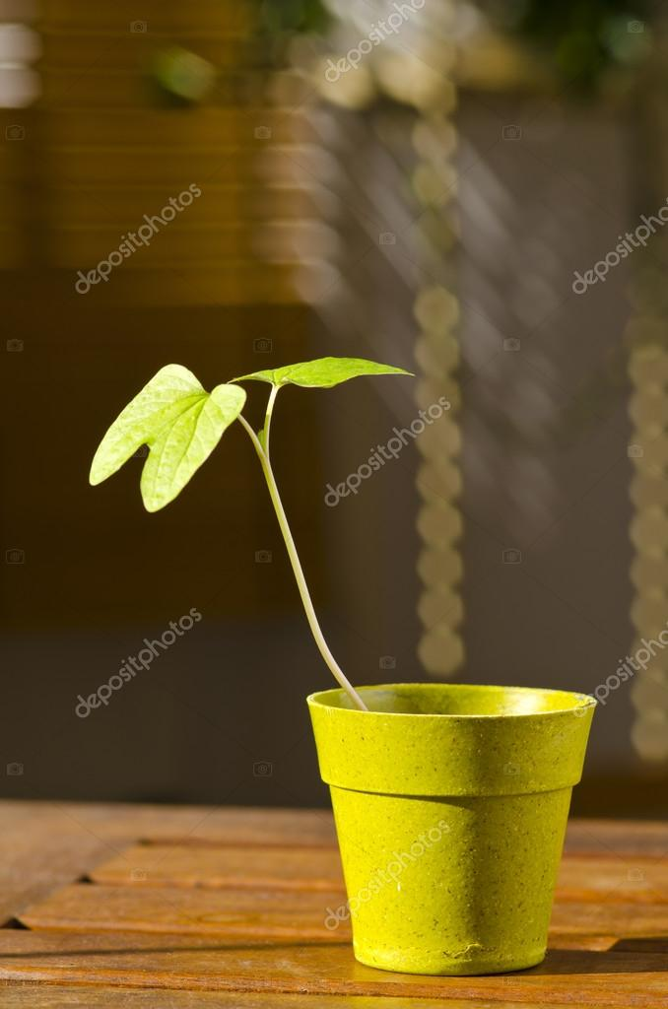
phototropisme

Slide 3
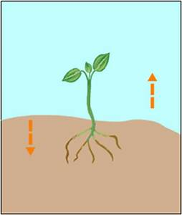
géotropisme

Slide 4
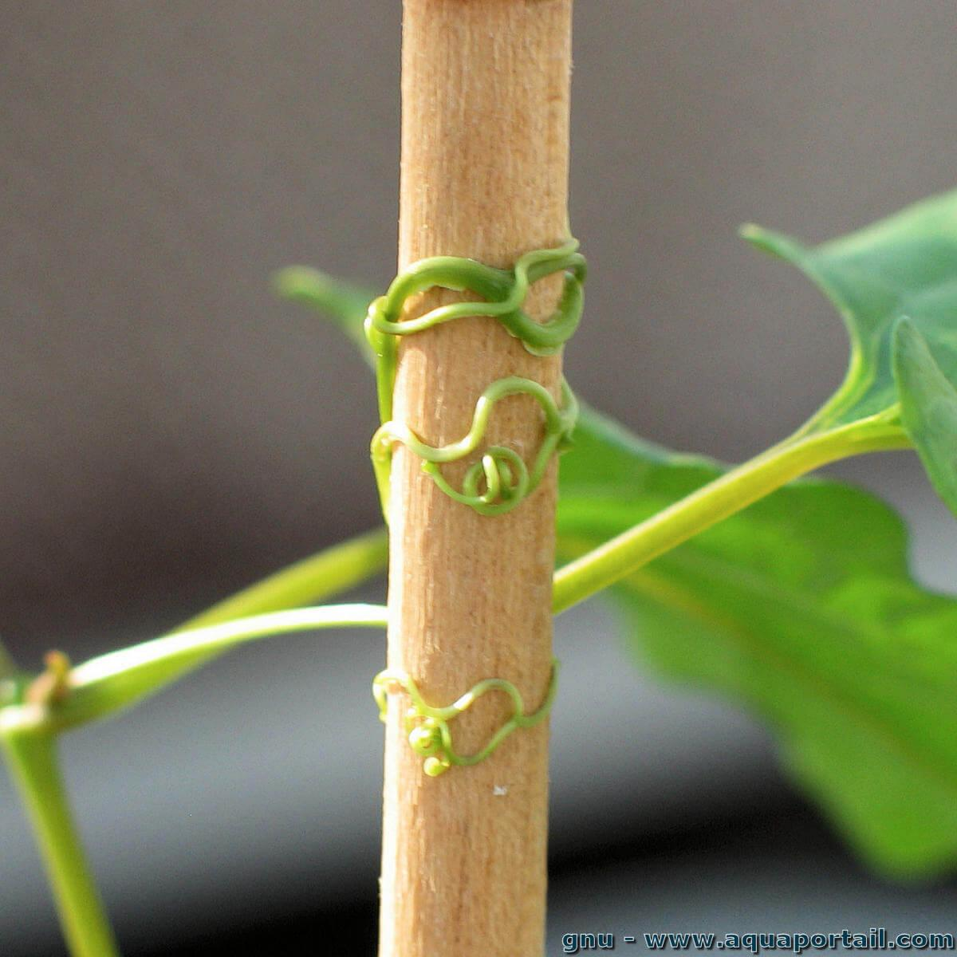
thigmotropisme

Slide 5
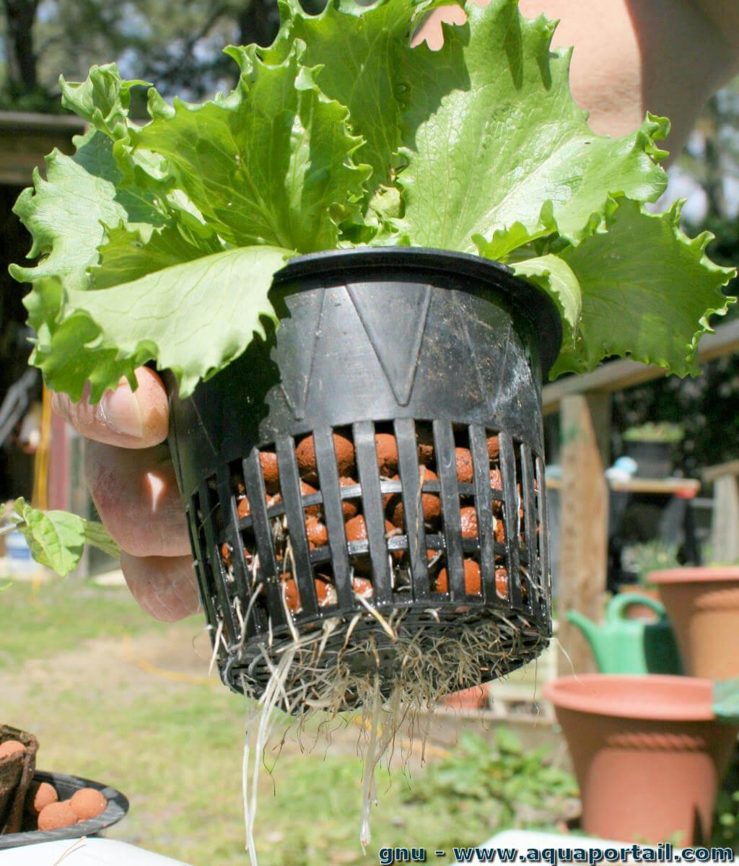
Hydrotropisme

